Slide 1
РЕЗУЛТАТИ ОТ НВО В КРАЯ НА 7. КЛАС
МИНИСТЕРСТВО НА ОБРАЗОВАНИЕТО И НАУКАТА
ИНСТИТУТ ПО ОБРАЗОВАНИЕТО
ЮЛИ 2025

Slide 2

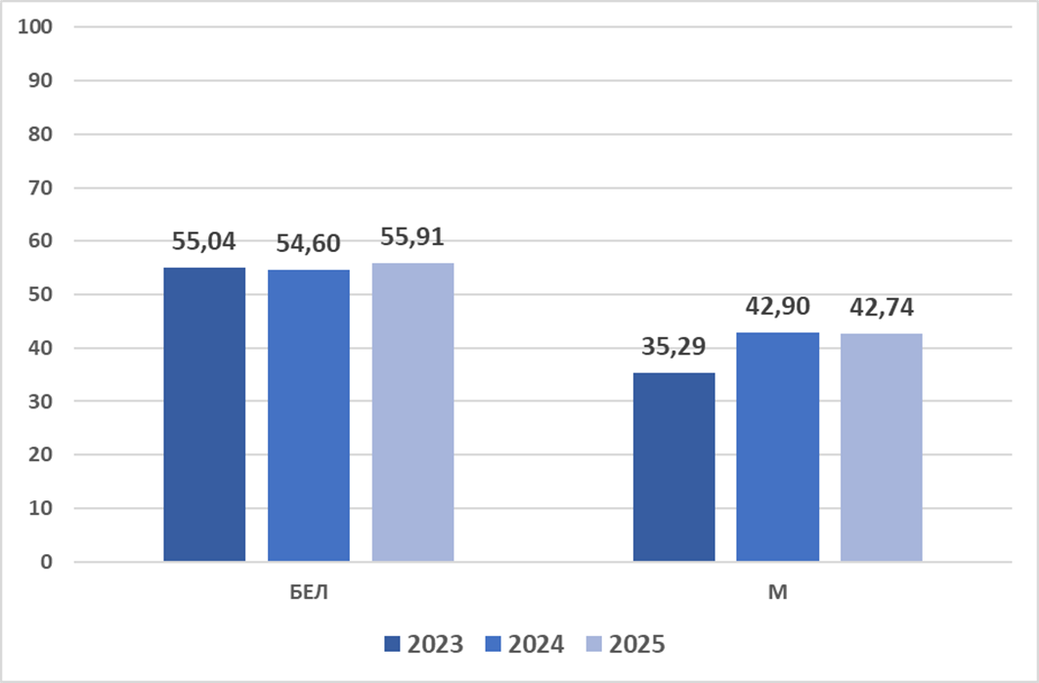
РЕЗУЛТАТИТЕ В ТРИ ПОРЕДНИ ГОДИНИ

Slide 3
ИЗПИТЪТ ПО БЕЛ
МИНИСТЕРСТВО НА ОБРАЗОВАНИЕТО И НАУКАТА
ИНСТИТУТ ПО ОБРАЗОВАНИЕТО
Учениците се справят успешно със задачите с избираем отговор – средният брой точки на тези задачи е 20,8, което представлява 65% от максималния брой точки на тези задачи – 32 точки.
При литературните задачи с избираем отговор с най-висок процент успеваемост – 85%, е задачата, която изисква определянето на основната идея на стихотворението „Стани, стани, юнак балкански“.
Задачите със свободен отговор са значително по-трудни за седмокласниците. Средният брой точки от тези задачи е 35,1 т., което представлява от 51,6 % от максималния брой точки по тези въпроси – 68 т. ( в т.ч. и точките за трансформиращия преразказ).
Учениците са се справили сравнително успешно със задачата за редактиране. Средният брой точки на тази задача е 10 от максимум 14 (70%).
Известни затруднения се забелязват при откриване на правописни грешки, пунктуационни грешки
и грешки при членуване.

Slide 4
ИЗПИТЪТ ПО БЕЛ
МИНИСТЕРСТВО НА ОБРАЗОВАНИЕТО И НАУКАТА
ИНСТИТУТ ПО ОБРАЗОВАНИЕТО
Предизвикателство за седмокласниците са задачите за откриване на съставно сказуемо в изречението и преобразуването на подчинено изречение в обособена част. С тези две задачи (13. и 15.) не са се справили близо 60% от учениците.
Затруднения се констатират и при работата върху задача 25, която изисква тълкуване нa цитат от разказа на Йовков „Серафим“. Средният брой точки от работата по тази задача е 1,3 т. от максимум 6. 50% от учениците са работили, като между 3 т. и 6. т. са получили приблизително една четвърт от учениците.
Преразказът от името на неутрален разказвач показва, че по-голямата част от учениците са разбрали авторовите послания и са се съобразили с поставената дидактическа задача. Средният брой точки е 18 от максимален брой 35, което е съпоставимо с резултатите в последните години.
Инструментариумът на теста е с много висока надеждност (по-голяма от 0,9), като се има предвид значението на резултатите за образуване на бал и класиране.

Slide 5
ИЗПИТЪТ ПО МАТЕМАТИКА
МИНИСТЕРСТВО НА ОБРАЗОВАНИЕТО И НАУКАТА
ИНСТИТУТ ПО ОБРАЗОВАНИЕТО
Увеличен брой задачи с практическа насоченост, поставени в реален контекст (почти 40%)
Голям процент седмокласници (82%) успешно се справят с намиране на класическа вероятност.
Три четвърти от учениците разпознават и прилагат формулите за съкратено умножение.
74% от седмокласниците успешно разпознават математически модел в конкретна ситуация.
Повече от две трети от учениците успешно се справят с намиране на ъгли при пресичането на успоредни прави и ъгли на успоредник, използвайки свойствата му.
Повече от половината извличат успешно информация от таблица и разпознават математически модел в позната алгебрична и геометрична ситуация.

Slide 6
ИЗПИТЪТ ПО МАТЕМАТИКА
МИНИСТЕРСТВО НА ОБРАЗОВАНИЕТО И НАУКАТА
ИНСТИТУТ ПО ОБРАЗОВАНИЕТО
Предизвикателство за учениците е намирането на лице на равнинна фигура в координатна система.
Седмокласниците се затрудняват да съставят модел на реална ситуация и да я преобразуват в математическа задача (задачи 16 и 22 задача).
Във втората част на теста се увеличава процента на учениците работили върху задачите които разглеждат позната алгебрична ситуация – 21В или геометрична ситуация – 23А.
Предизвикателство е създаването на математически модел на реална ситуация чрез извличане на информация от текст и при използването на математически език за обосноваване и аргументиране на получения резултат – задача 22.

Slide 7
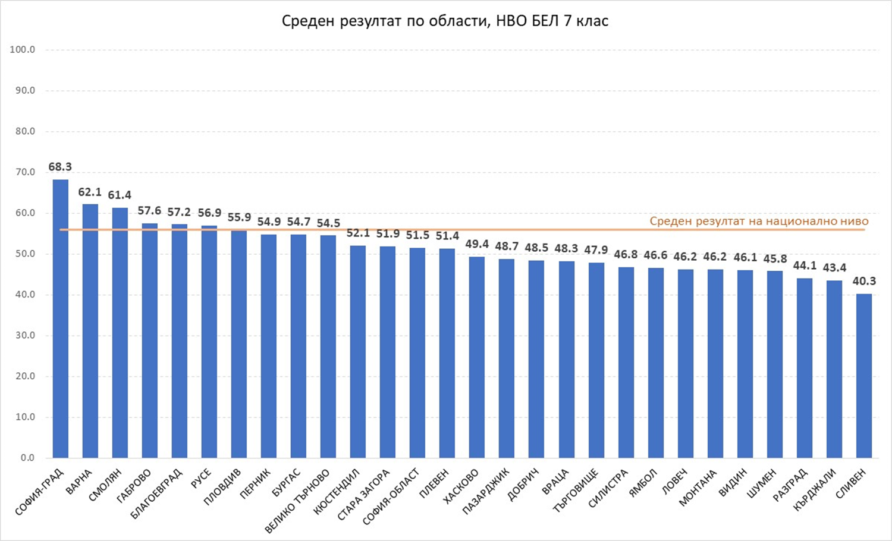
МИНИСТЕРСТВО НА ОБРАЗОВАНИЕТО И НАУКАТА
ИНСТИТУТ ПО ОБРАЗОВАНИЕТО

Slide 8
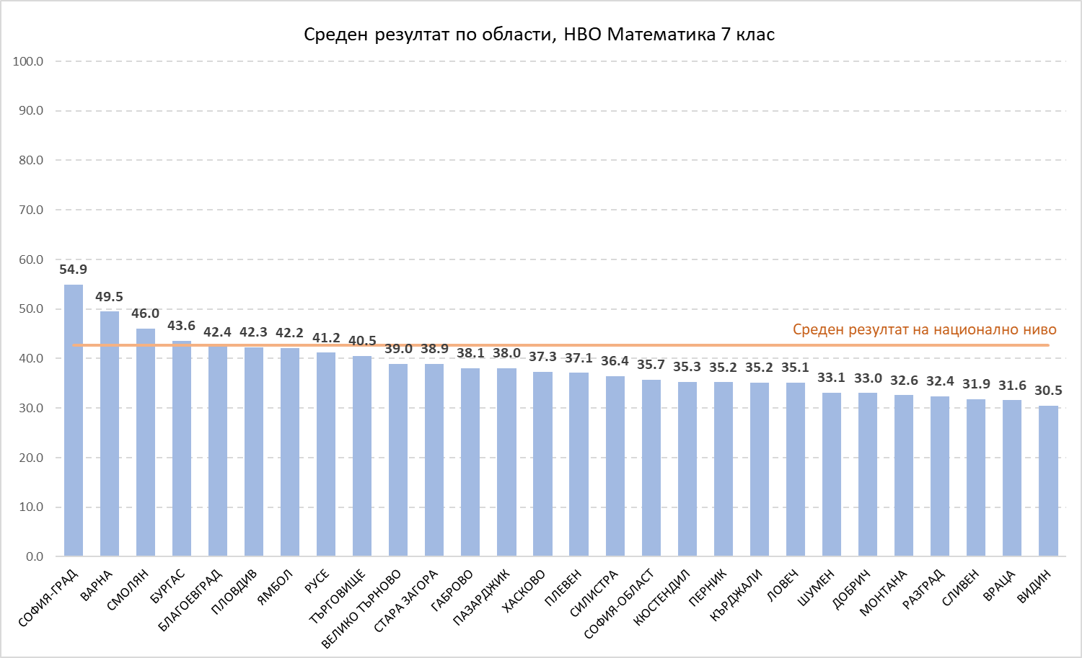
МИНИСТЕРСТВО НА ОБРАЗОВАНИЕТО И НАУКАТА
ИНСТИТУТ ПО ОБРАЗОВАНИЕТО

Slide 9
МАЛКО СТАТИСТИКА
Брой ученици: | 2023 г. | 2024 г. | 2025 г.
със 100 т. БЕЛ | 13 | 18 | 16
със 100 т. М | 262 | 137 | 320
с 0 т. БЕЛ | 181 | 180 | 148
с 0 т. М | 180 | 99 | 117
със 100 т. БЕЛ и М | 2 | 18 | 4
с 0 т. БЕЛ и М | 43 | 26 | 25

Slide 10
ИЗВОДИ
По БЕЛ: Учениците продължават да показват по-високи резултати при задачи с избираем отговор по БЕЛ, докато свободните отговори остават предизвикателство, особено при тълкуване на текстове и граматични трансформации.
Запазени нива: Средният брой точки на преразказа остава близък до този от последните години (около 18 от 35), което показва стабилност, но и липса на съществен прогрес.
По математика се затвърждава доброто справяне със стандартни задачи – класически вероятности, съкратено умножение и работа с ъгли, което е устойчива положителна тенденция.
Слабо място без промяна: Създаването на математически модел на реална ситуация продължава да е трудност за учениците, както и решаването на задачи в координатна система.
Обща картина: Резултатите за трета поредна година показват сходни силни и слаби страни, което подчертава нуждата от целенасочена работа върху:
  писмена аргументация и тълкуване на литературни текстове;
  редактиране и откриване на езикови грешки;
  моделиране и прилагане на математиката в реален контекст.

